Slide 1
Exkursion
Displays für Mikrocontroller

Slide 2
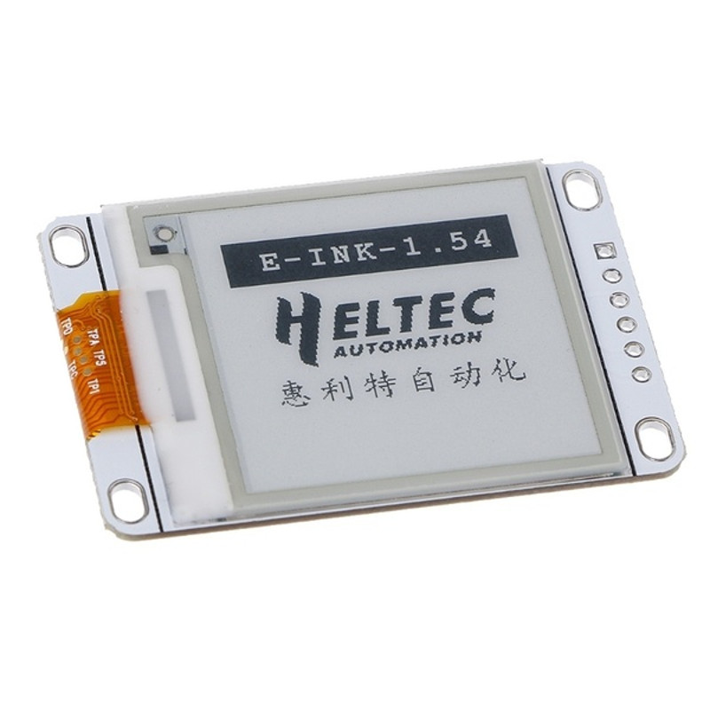
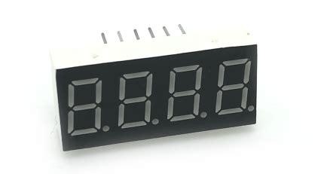
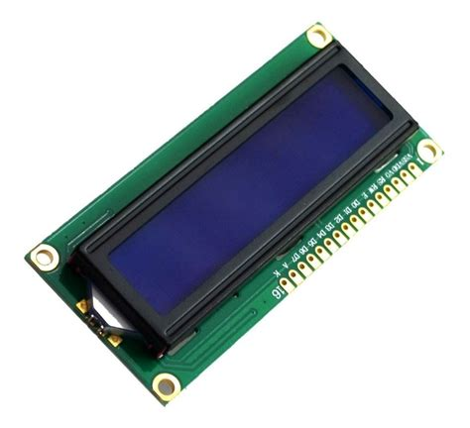
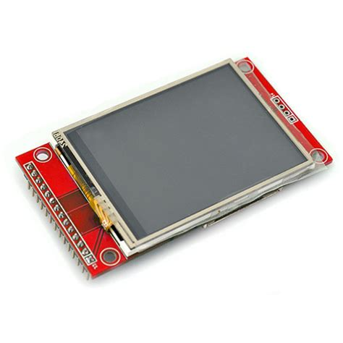
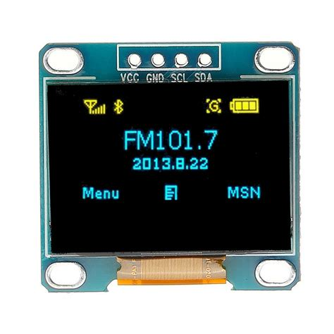
Exkursion Displays für MCU‘s
Typen:
7-Segment
LCD
OLED
E-Paper
TFT-LCD-Touch

Slide 3
Exkursion Displays für MCU‘s
Display Schnittstellen:
Built-in
I²C
SPI

Slide 4
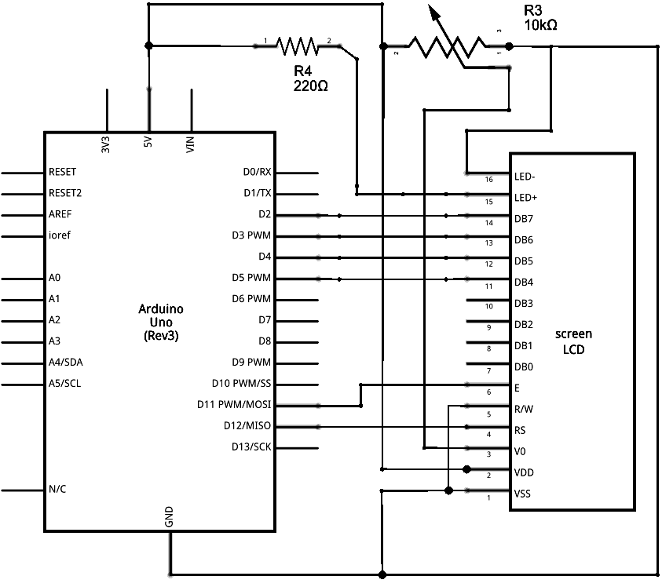
Exkursion Displays für MCU‘s
Beispiel für Anschluss LCD-Display:

Slide 5
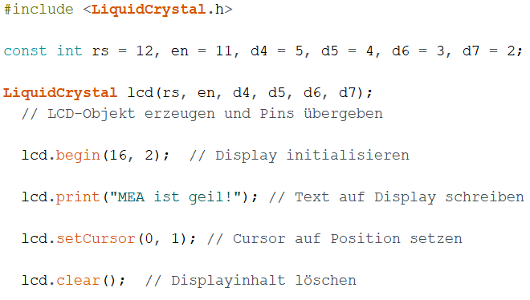
Exkursion Displays für MCU‘s
Beispiel für Ansteuerung LCD-Display:

Slide 6
Mikrocontroller Bussysteme

Slide 7
Bussysteme
Mikrocontroller stellen verschiedene Bussysteme auf Hardwareebene zur Verfügung, oder können softwareseitig umgesetzt werden.
1-Wire
I²C
SMBus
SPI
MicroWire/PLUS
M-Bus
CAN
…

Slide 8
I²C
I²C, manchmal auch als TWI (Two-Wire-Interface) geführt, ist ein Bus der nur 2 Leitungen benötigt.
Eigenschaften:
Langsam
Kurze Übertragungsreichweiten
Kleine Datenmengen
1 Master, bis zu 112 Slaves (Master kontrolliert Datenverkehr)
1 Datenleitung (SDA), 1 Taktleitung (SDL)
Keine Sicherungsschichten

Slide 9
I²C
Der Einsatzzweck von I²C ist hauptsächlich die Verbindung von Mikrocontrollern mit zusätzlicher Peripherie, die dann als ein Gerät in Umlauf gebracht werden.

Slide 10
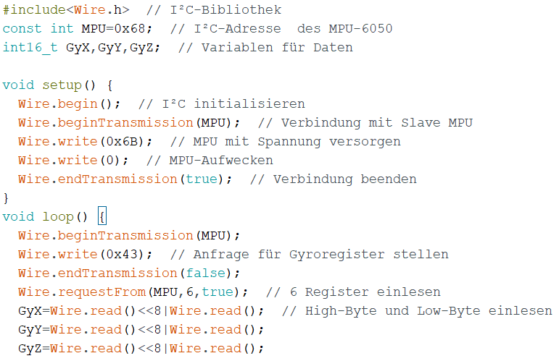
I²C - Beispiel
Auslesen von Neigungswerten eines Gy-521 Gyrosensors:
Aufgabe 10

Slide 11
SPI
SPI – Serial Peripheral Interface Bus, ist ein Bus zur Vernetzung von mehreren Geräten.
Eigenschaften:
schnell
Kurze Übertragungsreichweiten
1 Master, mehrere Slaves (Master kontrolliert Datenverkehr
4 Leitungen werden benötigt:
MOSI – Master Out, Slave In
MISO – Master In, Slave Out
SCK – Serial Clock
SS – Slave Select

Slide 12
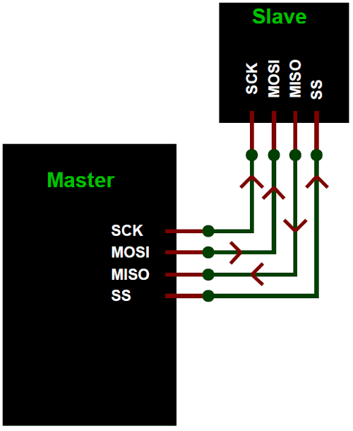
SPI
Verbindungsschema:

Slide 13
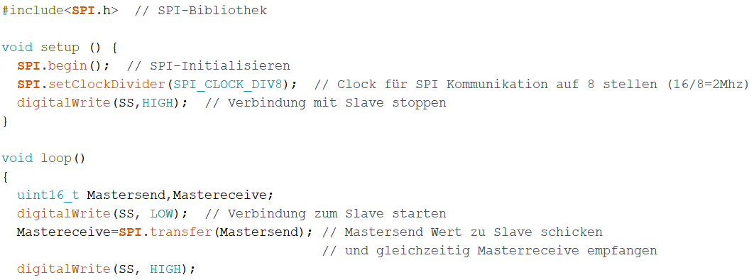
SPI - Beispiel
Verbindung zweier Arduinos - Master:

Slide 14
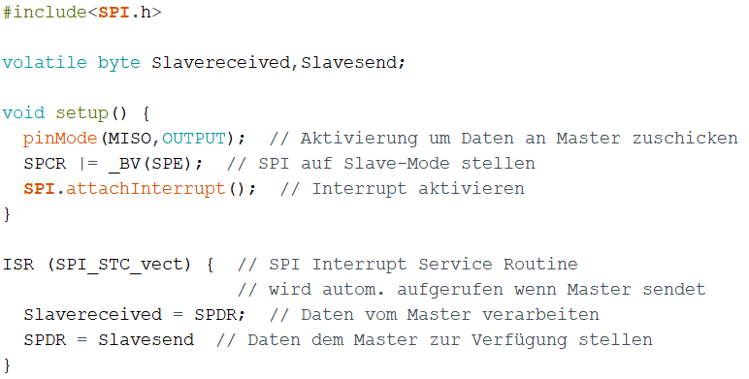
SPI - Beispiel
Verbindung zweier Arduinos - Slave:
Aufgabe 11

